Slide 1



智能计算系统 软硬件基础
Notes:
同学们好，欢迎来到智能计算系统软硬件基础课程 。本课程由北京大学与智源研究院共同建设。今天我们将开启模块二的期末项目介绍。

Slide 2
Lecture 18：Module II 期末项目 RMSNorm + Residual 融合算子
Notes:
本次第十八讲的核心内容是模块二的期末项目 。在这个项目中，我们需要完成基于RMSNorm与残差连接的融合算子开发 。这是一个非常贴近当前大模型底层硬件特性与计算优化的实战任务。

Slide 3
课程项目概览
3
课时 | 项目名称 | 类型 | 核心考核点
5 | 环境搭建与工具链 | 实验课 | 四阶段操作验证 + 实验报告
9 | Softmax Kernel（期中） | 个人项目 | 正确性 40分 + 性能70%门槛
18 | RMSNorm+Residual 融合（期末） | 个人项目 | 性能需达FlagGems基准90%
27 | FlagTree Pass 贡献（期末） | 个人项目 | 三方向任选，FileCheck测试验证
36 | 7B 多机分布式训练（期末） | 3人小组 | 三种并行策略对比 + 线性加速比
46-47 | 大项目答辩 | 小组答辩 | 方案可行性 + 进展真实性
Notes:
我们先来整体回顾一下课程的项目安排 。第五课时我们完成了环境搭建与工具链验证实验 。第九课时大家通过编写Softmax算子完成了期中个人项目 。今天第十八课时，我们将布置RMSNorm与残差融合的期末个人项目，要求性能达到基准的百分之九十 。后续第二十七课时还有关于编译器优化路径的贡献任务 。第三十六课时则是三人小组合作的七百亿参数多机分布式训练项目 。最后我们会进行大项目答辩，重点考察方案可行性与真实进展 。

Slide 4
项目概述
4
项目背景
RMSNorm（Root Mean Square Normalization）与残差连接（Residual Connection）是现代大型语言模型（如 LLaMA 系列）的核心组件。将二者融合为单一 Kernel 可显著减少 HBM 访问次数，是算子融合的经典应用场景。本项目要求学生实现一个高性能融合算子，性能目标为达到 FlagGems 基准实现的 90% 以上。
项目目标
使用 Triton 实现 Add + RMSNorm 融合 Kernel，支持 float32 和 bfloat16
支持任意 [M, N] 输入（N 为归一化维度，常见取值 4096/8192）
正确性：与 PyTorch 逐步计算结果最大绝对误差 < 2e-5（float32）
性能：在目标形状 [4096, 4096] 上达到 FlagGems 参考实现吞吐量的 90%
（进阶）支持反向传播 Kernel（梯度计算）
Notes:
接下来详细说明本次期末项目 。当前大型语言模型比如Llama系列中，RMSNorm与残差连接是核心组件 。将这两个操作融合为一个算子，可以显著减少高带宽内存的访问次数，这是算子融合优化的经典场景 。你们的目标是使用Triton实现加法与归一化的融合 。该算子需要支持单精度和bfloat16数据类型，并兼容任意维度的输入 。正确性方面，要求与PyTorch逐步计算的结果绝对误差小于十的负五次方 。性能方面，在四千零九十六乘四千零九十六的矩阵维度下，吞吐量必须达到FlagGems开源实现基准的百分之九十以上 。学有余力的同学还可以挑战实现反向传播的梯度计算算子 。

Slide 5
实现要求
5
前向算子规范
关键优化点
单次 Kernel 完成加法与归一化，仅读写一次 HBM
使用 Triton 的 tl.rsqrt 完成 RMS 计算
处理 N 不对齐时的 Mask 加载
针对 bfloat16，内部以 float32 累加后再转换（精度保证）
性能分析报告（必须包含）
Nsight Compute 的 Roofline 分析图：显示算子的 Arithmetic Intensity
不同 BLOCK_SIZE（64/128/256）下的吞吐量对比
与非融合（分步执行）实现的 Kernel Launch 开销对比
def fused_add_rms_norm(x, residual, weight, eps=1e-6):
# x, residual: [M, N] weight: [N]
# 返回 (normed_output, updated_residual)
Notes:
具体的实现要求分为代码规范和性能分析两部分 。前向算子需要在一次内核执行中完成加法与归一化，确保对高带宽内存只进行一次读写 。建议使用Triton内置的平方根倒数指令加速数值计算 。同时需要正确处理维度不对齐时的掩码加载问题 。对于bfloat16格式，内部累加必须转换为单精度浮点数以保证运算精度 。此外，大家必须提交详尽的性能分析报告 。其中要包含使用Nsight Compute生成的Roofline分析图，用来直观展示算子的算术强度与显存带宽瓶颈 。报告还需要对比不同线程块大小对吞吐量的影响，并量化融合算子相比于分步执行在内核启动开销上的具体收益 。

Slide 6
提交要求与评分标准
6
提交物清单
fused_rms_norm.py：完整 Kernel 代码，含正确性测试
benchmark.py：可复现的性能测试脚本
report.pdf：不超过 6 页，含设计决策、NSC 分析结果、性能对比图表
（进阶）grad_kernel.py：反向传播实现及梯度验证代码
评分标准
考核维度 | 分值 | 评分标准
代码正确性（float32/bf16） | 30 分 | 两种数据类型均通过精度验证
性能（吞吐量） | 30 分 | ≥90% 基准得满分；75%-90% 得 20 分
优化分析报告 | 25 分 | Roofline 图、Block Size 分析、融合收益量化
代码工程质量 | 10 分 | 注释完整，接口清晰，无硬编码
进阶：反向传播 | 5 分 | 梯度正确且有数值验证
Notes:
本次项目的提交物必须包含四个文件 。一是包含完整逻辑的融合算子代码，二是可复现的性能基准测试脚本，三是不超过六页的性能分析与架构设计报告 。评分标准非常明确，单精度和半精度全部通过正确性验证占三十分 。性能达到基准百分之九十可获满分三十分，百分之七十五到九十之间得二十分 。包含Roofline图和深入分析的优化报告占二十五分 。代码注释完整且无硬编码的工程质量占十分 。完成进阶反向传播且梯度验证正确的同学可获得额外五分加分 。

Slide 7
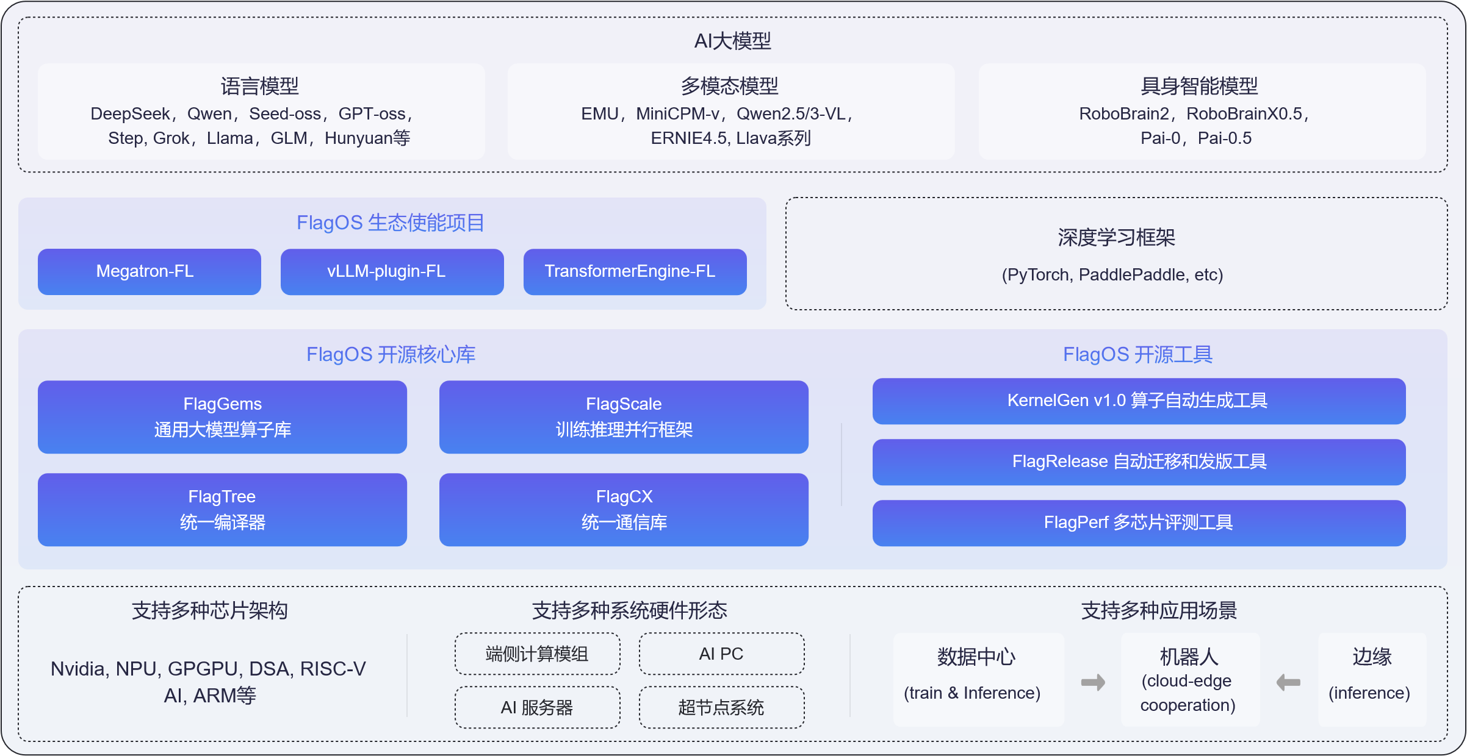
解决方案： FlagOS， 统一AI系统软件栈
Notes:
为了帮助大家更好地理解底层算子在整个宏观生态中的位置，我们来看看FlagOS统一人工智能系统软件栈 。在最上层是各类大模型，包括语言模型、多模态模型和具身智能模型 。中间层除了主流深度学习框架，还包含核心的开源算子与编译工具链。比如我们本次性能对标的FlagGems通用大模型算子库，以及负责中间表示层优化的FlagTree统一编译器和FlagScale分布式并行框架 。这套软件栈向下屏蔽硬件差异，支持英伟达图形处理器、各类神经网络处理器以及精简指令集架构硬件，最终广泛部署于数据中心、机器人和边缘推理设备等多种场景 。这也是我们学习算子开发的终极意义所在。

Slide 8








https://space.bilibili.com/3546791834290849
https://github.com/flagos-ai
https://www.zhihu.com/people/95-22-20-18/posts
https://flagos.io/Home
Notes:
本次期末项目的背景、目标与工程考核要求就介绍到这里。屏幕上是相关的开源项目地址和技术社区入口，大家在开发和调试过程中可以前往获取底层的参考实现与技术文档 。期待看到大家写出极其高效的硬件融合算子。

Slide 9

感谢观看！
Notes:
感谢大家的聆听，下课 。

